Slide 1
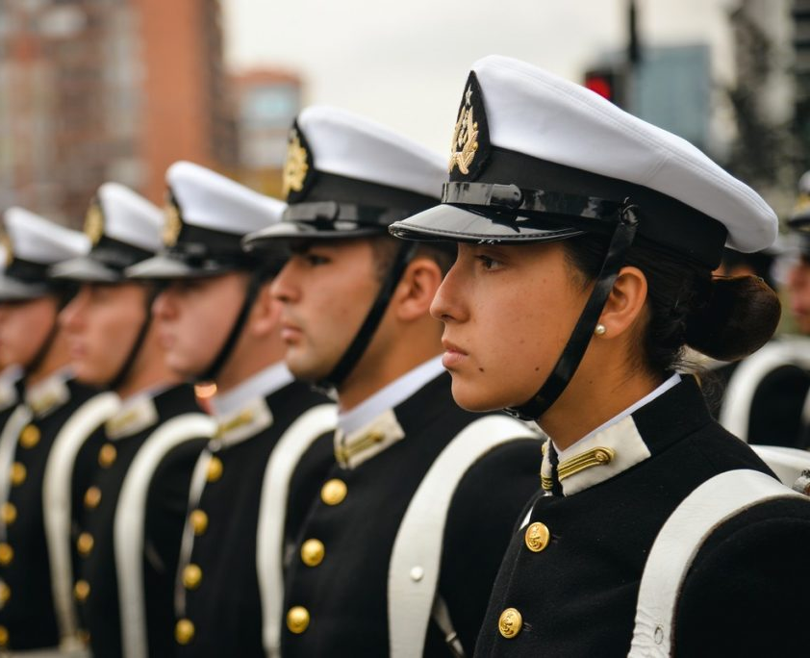

Continuo Curricular
Escalafón Ejecutivos

Slide 3
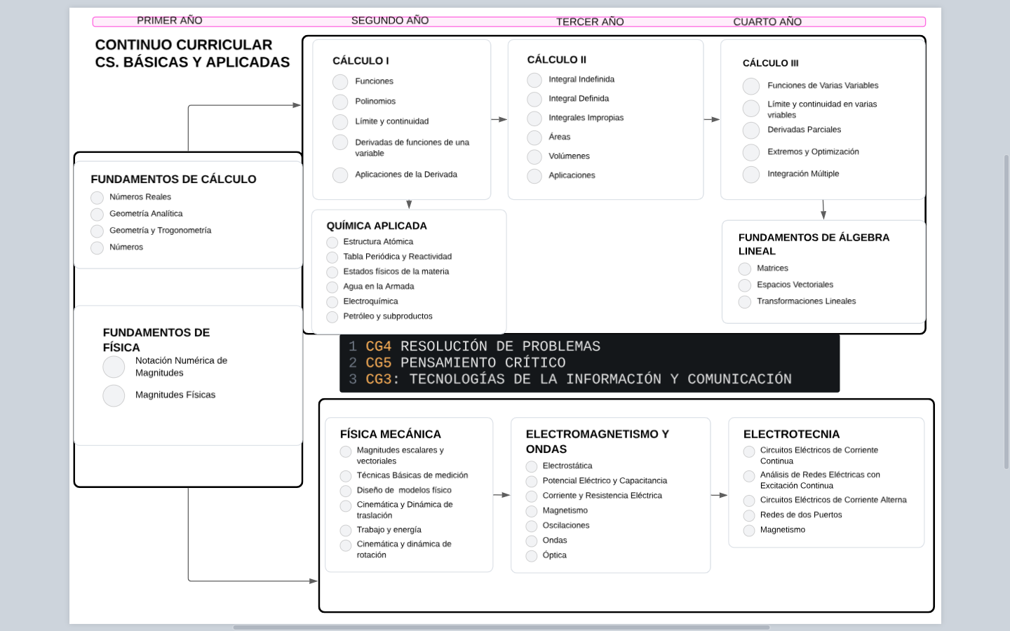

Slide 4
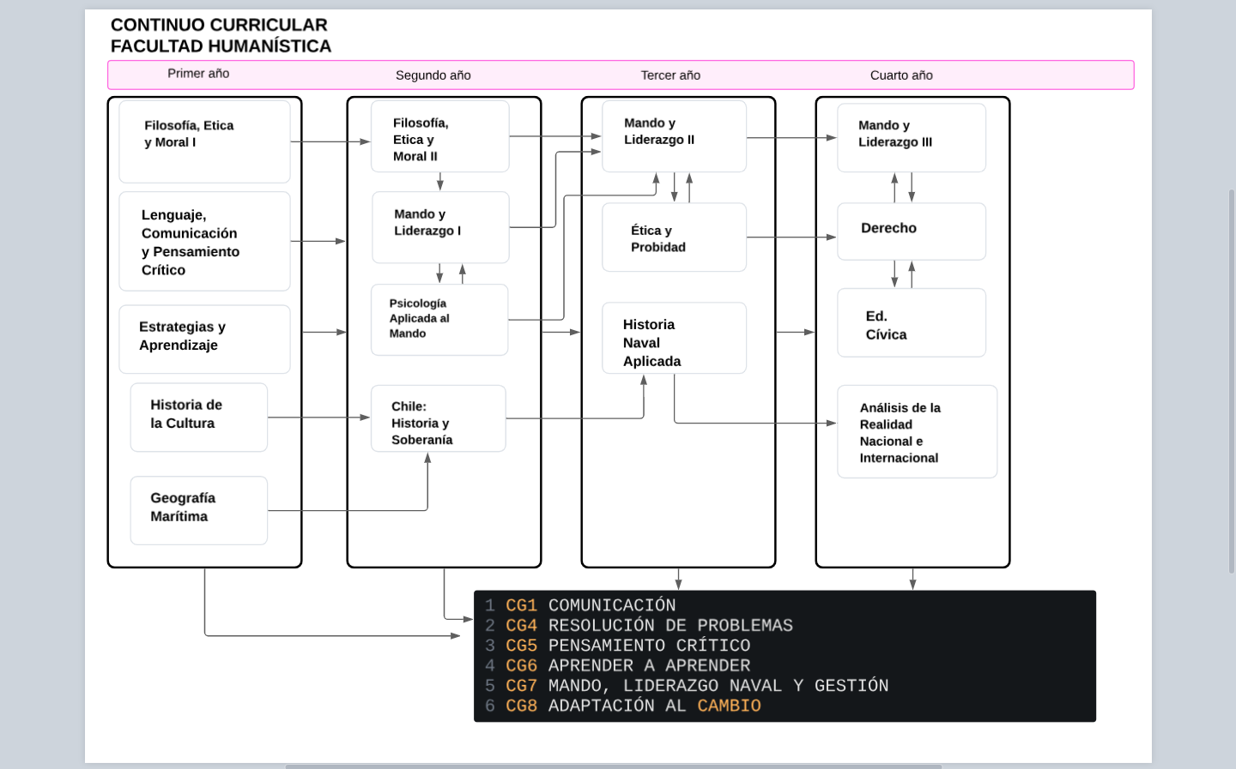

Slide 5
LENGUAJE, COMUNICACIÓN Y PENSAMIENTO CRÍTICO
Comprensión lectora, escritura y oralidad
Argumentación y pensamiento crítico
ESTRATEGIAS Y APRENDIZAJE
Abordaje Psicoeducativo
Asignatura preventiva frente a fracaso académico y deserción.
FILOSOFÍA, ÉTICA Y MORAL I
Persona, ser humano, libertad y responsabilidad, el buen vivir, ética y moral.
PHI
HISTORIA DE LA CULTURA
GEOGRAFÍA MARÍTIMA
Literatura (PHI)
Gestión del tiempo, Inteligencia emocional, estrategias de estudio
Mundo clásico
Mundo medieval
Modernidad
Época contemporánea
Oceonografía y Geomorfología
Geografía Marítima y sus proyecciones
Primer año
FILOSOFÍA, ÉTICA Y MORAL II
Profundización en Filosofía
PSICOLOGÍA APLICADA AL MANDO
Comportamiento humano
CHILE: HISTORIA Y SOBERANÍA
Nacimiento de nuestra nación.
Auge y crisis del liberalismo
MANDO Y LIDERAZGO I
Introducción al liderazgo
Liderazgo
Presidencialismo en Chile
Neuroliderazgo y autoliderazgo
Segundo año

Slide 6
MANDO Y LIDERAZGO II
Teorías y estilos de liderazgo
ÉTICA Y PROBIDAD
Ética
HISTORIA NAVAL APLICADA
Fundamentos de estrategia naval
Análisis de casos Esnaval
Probidad
Transparencia
Prevención de delitos funcionarios
El poder naval en la independencia nacional
Nuestras guerras
La armada Nacional desde 1891 hasta hoy
La guerra mundial en el mar hasta 1900
Guerra naval post segundo guerra mundial
Tercer año
Cuarto año
MANDO Y LIDERAZGO III
El Liderazgo del Brigadier
ANÁLISIS DE LA REALIDAD NACIONAL E INTERNACIONAL
Realidad internacional (mundo bipolar y multipolar)
EDUCACIÓN CÍVICA
Derechos humanos
DERECHO
El hombre, la sociedad y el derecho
Análisis de casos
Realidad Nacional (Revolución en libertad; camino haca el socialismo; nuevo orden institucional; restauración de la democracia)
Derecho penal en derechos humanos y rol de las fuerzas armadas
Enfoque de género
La constitución política de Chile
Derecho Internacional Marítimo
Derecho Internacional en los conflictos armados o internacional humanitario

Slide 7
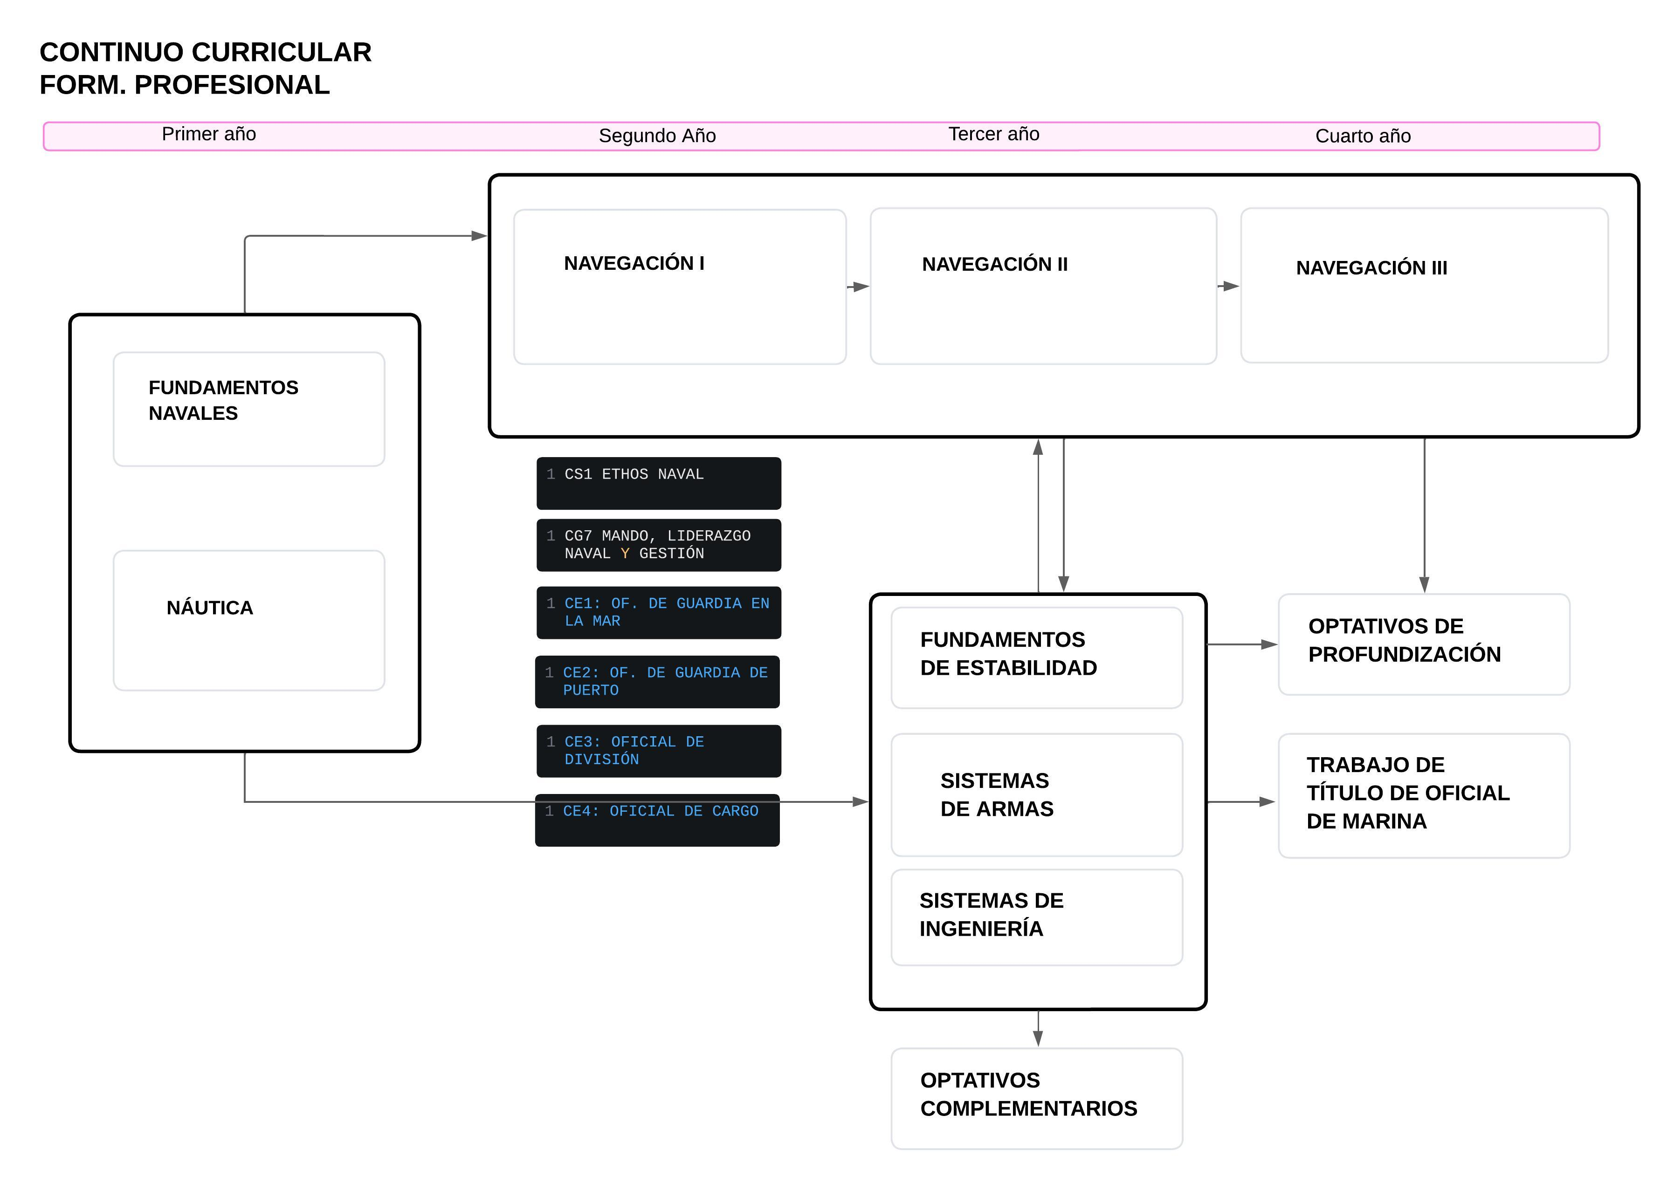

Slide 8
Primer año
Fundamentos Navales
Historia de la Escuela Naval
Tradiciones y costumbres
Normas del ceremonial naval
Jerarquía y subordinaciones
Grados, equivalencias jerárquicas y uniformes
Escalafines
Régimen a bordo
Segundo año
Náutica
Generalidades sobre buques.
Elementos de cubierta y estructura de los buques
Jarcias, nudos marineros y elementos de maniobras
Anclas y cadenas
Maniobra de fondeo y de amarre
Control de averías y de incendios
Supervivencia

Slide 9
Segundo año
Tercer año
Navegación I
Orientación global, unidades de medida, coordenadas geográficas, mediciones de distancia.
Navegación II
Navegación por estima
Resposabilidades del oficial de guardia
La carta náutica
Navegación costera básica. Situación y tracks.
Órdenes al timonel y a la máquina.
Trabajo con equipos de puente.
Normas internacionales
Comunicaciones marítimas
Instrumentos empleados en la navegación
Mareas, corrientes, luz y obscuridad (cálculos)
Planificación de una navegación (publicaciones, órdenes de viaje, registros, rutas de canales)
Cálculos de cinemática naval
Procedimientos de puente durante la navegación y en situaciones de emergencias.
Introducción al pilotaje de precisión
Navegación electrónica
SISTEMAS DE INGENIERÍA
Propulsión, simples y combinados
Nomenclatura y funcionamiento de los motores de combustión interna y turbina a gas
Sistemas de reducción y líneas de ejes.
Tipos y funcionamientos de las hélices
Maquinaria y sistemas auxiliares (bombas, aire, refrigeración, winches, cabrestante, plantas desalinizadoras, etc.)
FUNDAMENTOS DE ESTABILIDAD
Flotabilidad y estabilidad de un buque
Estabilidad inicial, general y longitudinal
Riesgos en distintas situaciones de carga
Capacidad de recuperación ante escoras, inundaciones y desplazamientos de carga
Cuarto año
Navegación III
RIPA
Shiphanding
Nociones de cosmografía y la esfera celeste
Conceptos astronómicos (orto, ocaso, meridiana, etc)
La ruta ortodrómica
SISTEMAS DE ARMAS
Explosivos; nomenclatura de proyectiles
Componentes sist. De armas empleados en buques.
Integración de los sitemas de armas al mando y control de un buque en sit. De
Sensores
Armas de un buque.

Slide 10
5TO AÑO POLITECNICO EJ. CUB – 6TO AÑO SS.NN COMÚN

Slide 11
5TO AÑO POLITECNICO A/I

Slide 12
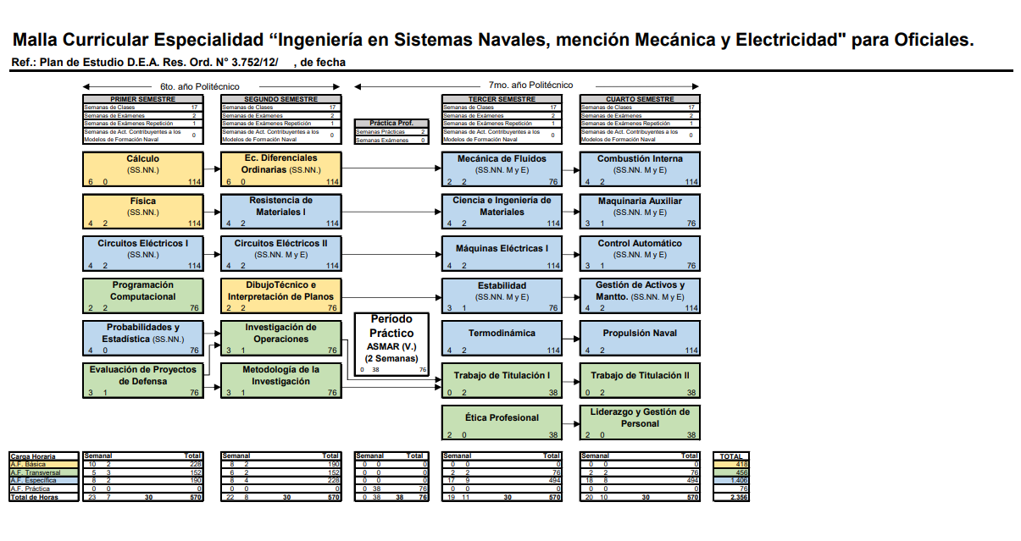

Slide 13
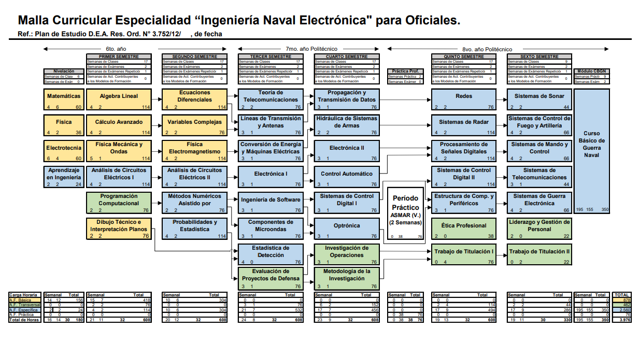

Slide 14
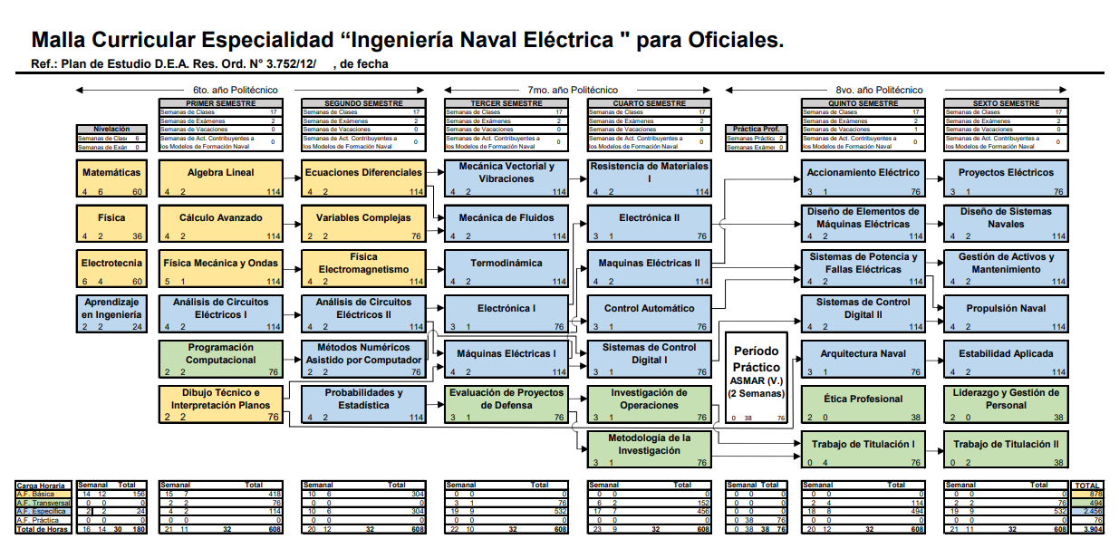

Slide 15


